Slide 1

hook flow 이해하기
1 App - Child

Slide 2

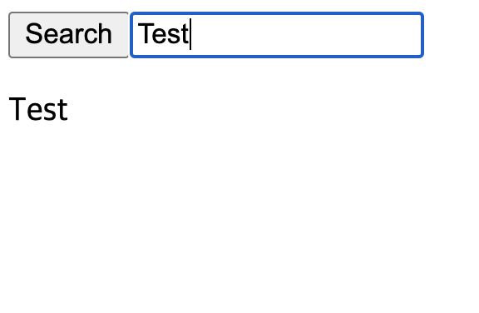
hook flow
훅의 호출 타이밍
간단 예제로 파보기

Slide 3
정리
hook flow 이해하기
hook flow
hook들의 호출 타이밍
useState
setState시 prev이 주입된다

